Slide 1
학사 2조 박준수 송왕은 장혜지 최지선
おすすめ服
Notes:
http://minheeblog.tistory.com/category/PPT

Slide 2
CONTENTS
001
개요와 조원소개
002
주요기능 소개
003
사용 기술
004
시연
Notes:
http://minheeblog.tistory.com/category/PPT

Slide 3
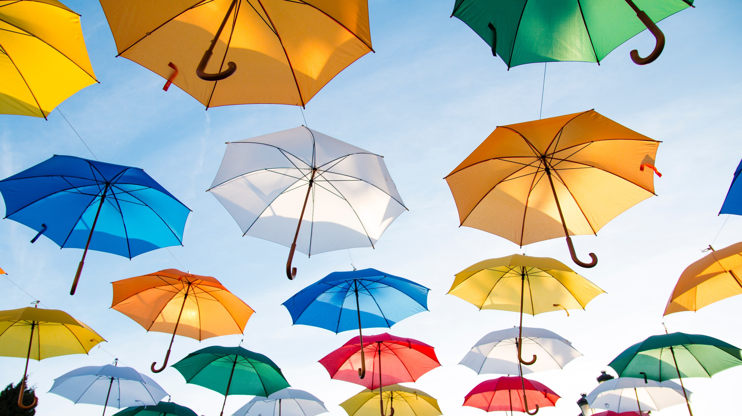
Part1,
개요와 조원 소개

Slide 4
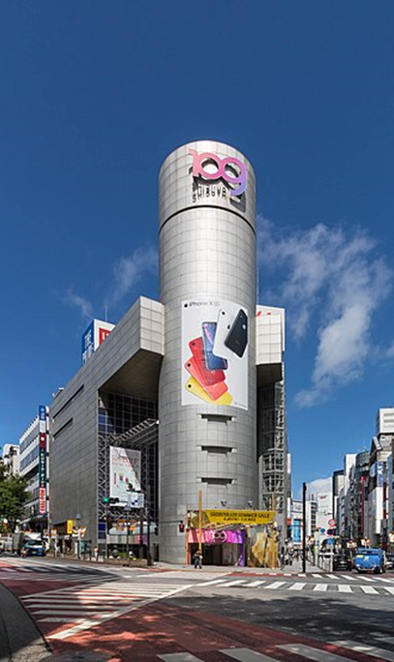
개요
기획배경과 의도
쇼핑센터
시부야 109
패션 코디
시부야 109의 카리스마 점원
추천한 코디들이 일본 전역에 유행
카리스마 점원
패션 유행

Slide 5
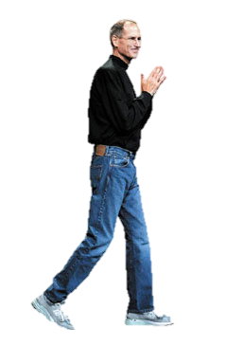
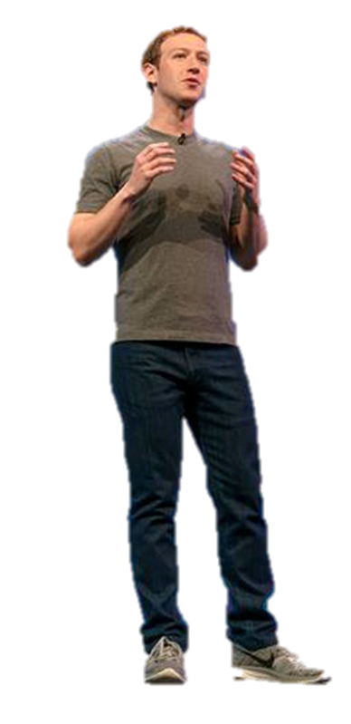
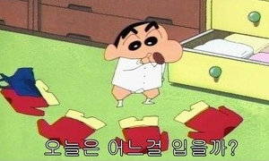
01
마크 주커버그
항상 회색 티셔츠만 입음
스티브 잡스
항상 검정 터틀넥을 입음
작은 선택 하나하나가 쌓이면
그것은 피로와 스트레스를 만들게 된다
Notes:
http://minheeblog.tistory.com/category/PPT

Slide 6
01
개요
“
“
사용자간 코디를 추천받는
커뮤니티 서비스와
의류 오픈마켓 서비스를 제공
오늘 뭐입지?
딥러닝을 통해 분석한 옷 데이터(색상,종류 등)를 기반으로 매칭하여
코디해 주는 서비스
MINHEEBLOG
Notes:
http://minheeblog.tistory.com/category/PPT

Slide 7




01
조원 소개
박준수
최지선
송왕은
장혜지
팀 리더
조원1
조원2
조원3
WEB, SERVER
APP
DEEP_LEARNING
DESIGN
Notes:
http://minheeblog.tistory.com/category/PPT

Slide 8



01
시스템 흐름도
옷 이미지 저장,
받은 정보를 바탕으로
코디 추천
1
DEEP
2
옷 이미지에서 정보 추출, DB저장
LEARNING
DB정보를 APP에 전송
3
2
4
판매 정보를 APP과
DB에 전송
1
DB
5
판매 정보 등록
3
APP
웹에서
구매자-판매자간의 연계
사용자
6
4
4
WEB
6
5
의류 판매자
Notes:
http://minheeblog.tistory.com/category/PPT

Slide 9

Part2,
주요 기능 소개

Slide 10
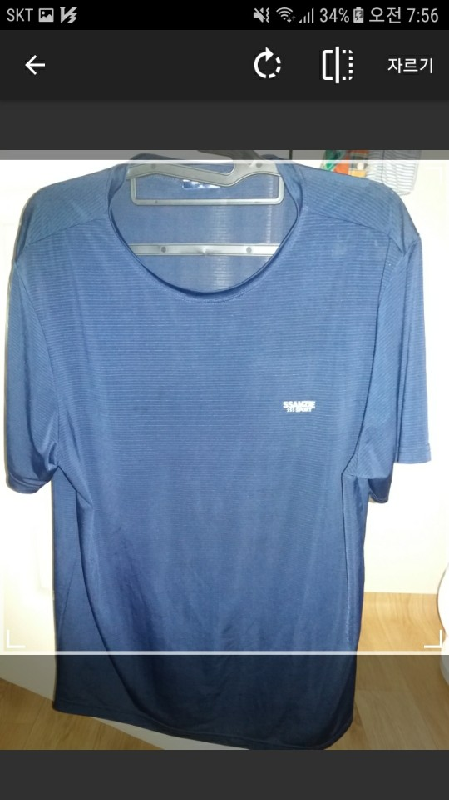
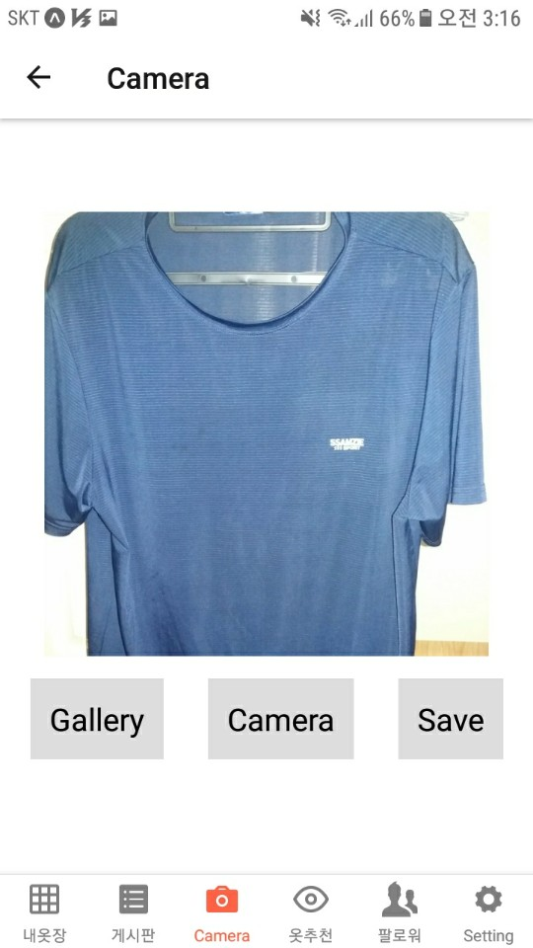
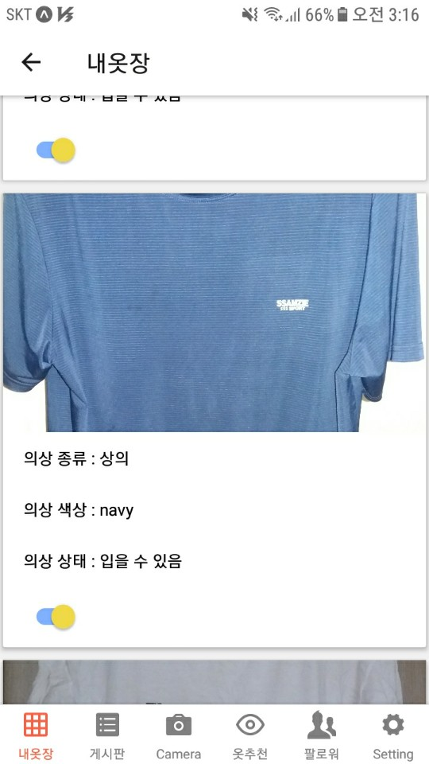
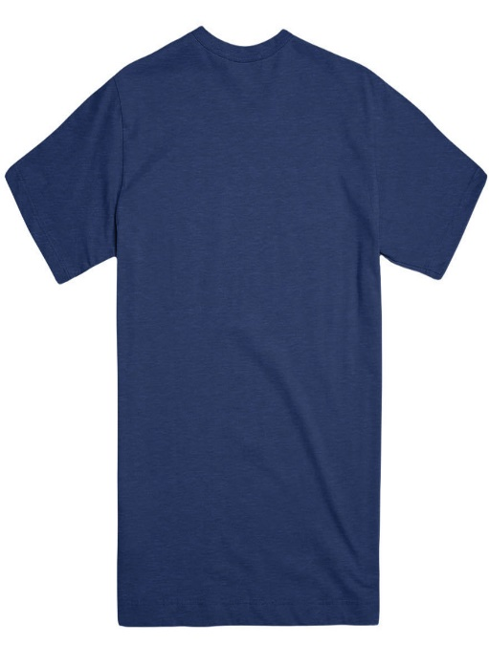
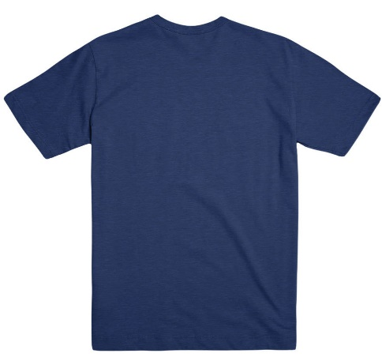

02
APP 촬영-분석
01
앱으로 의상 촬영
02
사진등록
03
의상 분류/상태 표시
차후 코디 추천 가능
Notes:
http://minheeblog.tistory.com/category/PPT

Slide 11
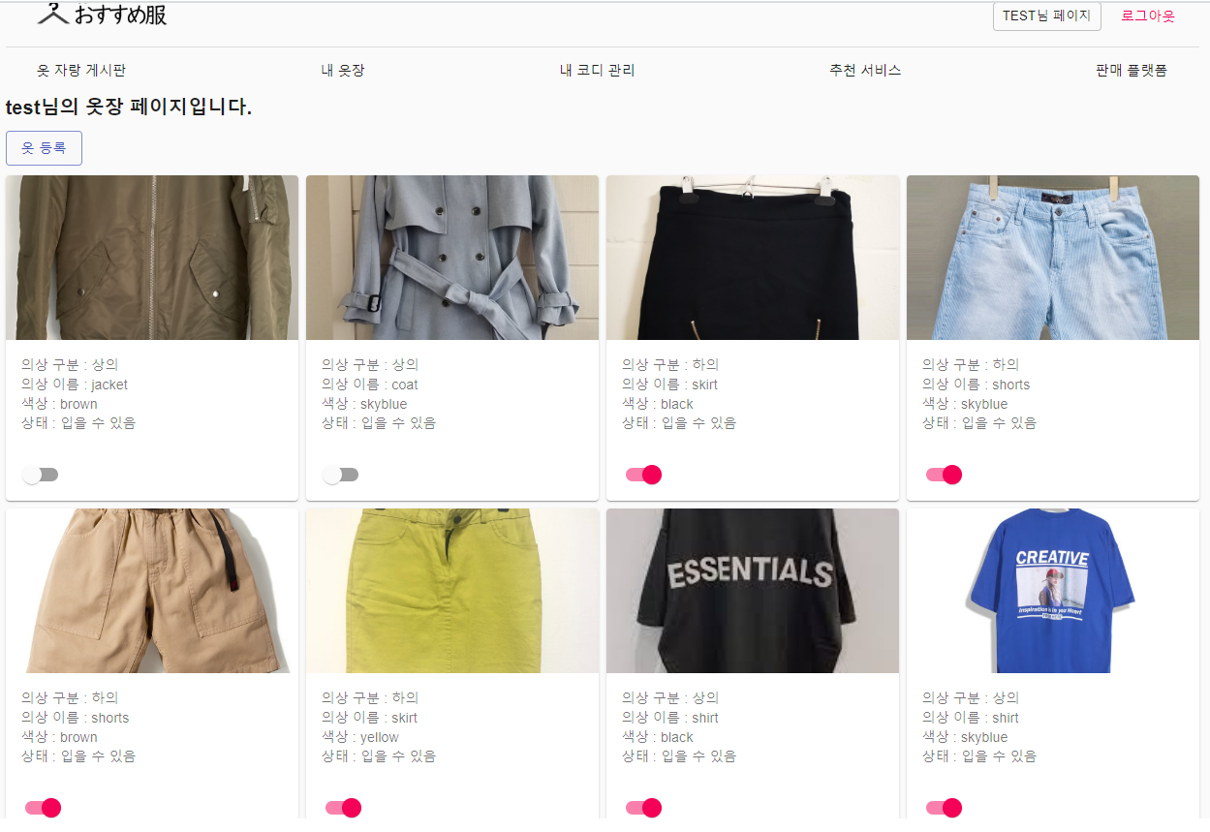
02
옷장
01
사용자의 의상 확인
02
구매 의상 자동 등록
03
상황별 코디 확인
Notes:
http://minheeblog.tistory.com/category/PPT

Slide 12
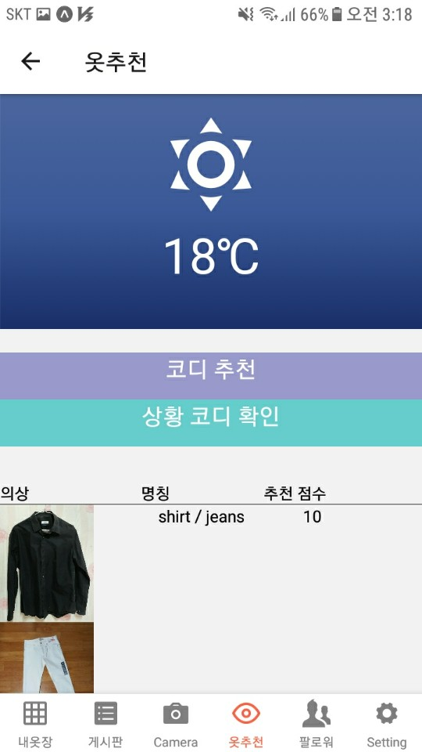
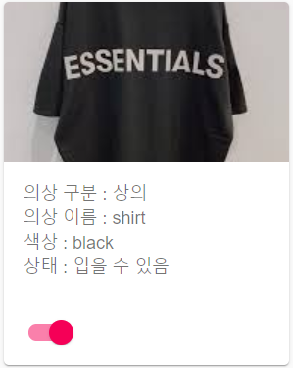
02
추천(코디 추천)
01
의상의 대 분류 추출, 매칭
02
세부적인 종류로 분류
03
기온에 적합한 의상 선별
04
색상 별 조합에 따른 점수 산출
Notes:
http://minheeblog.tistory.com/category/PPT

Slide 13
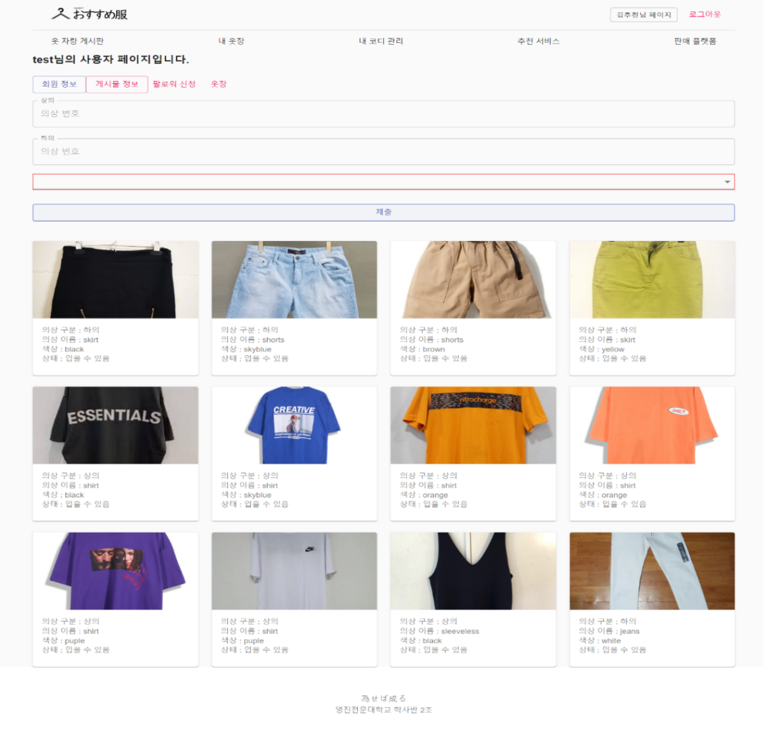
02
추천(상황 코디)
01
팔로우 기능
02
팔로워의 옷장 방문
03
상황별 코디 추천 가능
04
앱/웹 코디 확인
Notes:
http://minheeblog.tistory.com/category/PPT

Slide 14
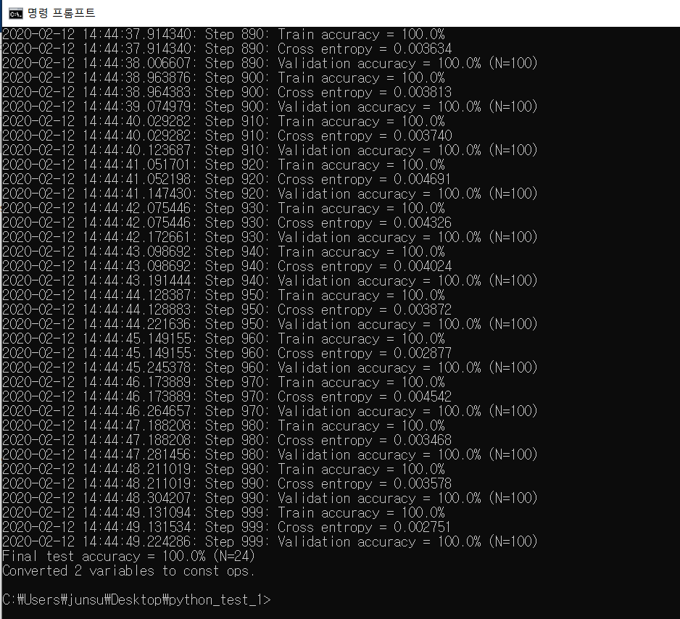
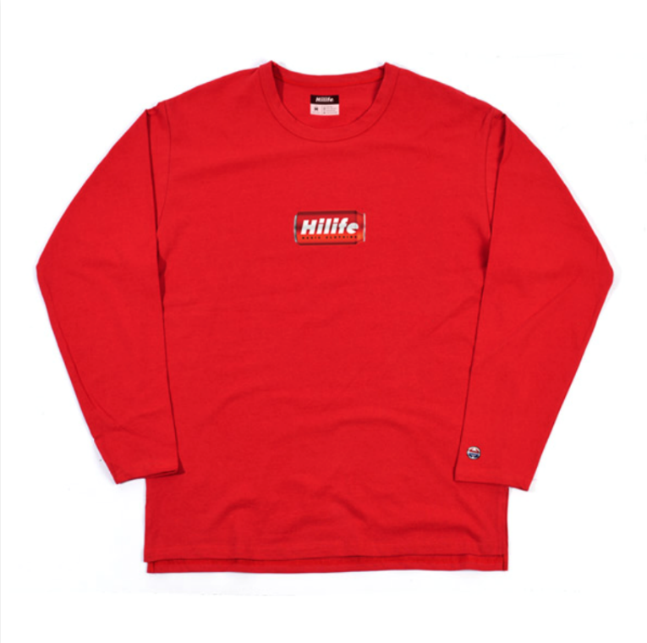

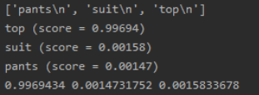
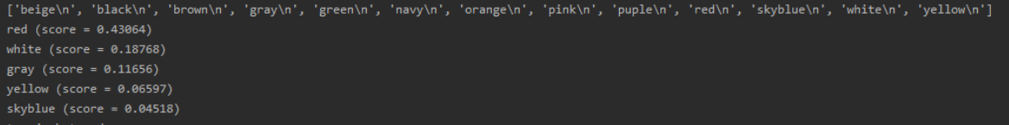
02
딥러닝
Inception-v3 모델
Notes:
http://minheeblog.tistory.com/category/PPT

Slide 15
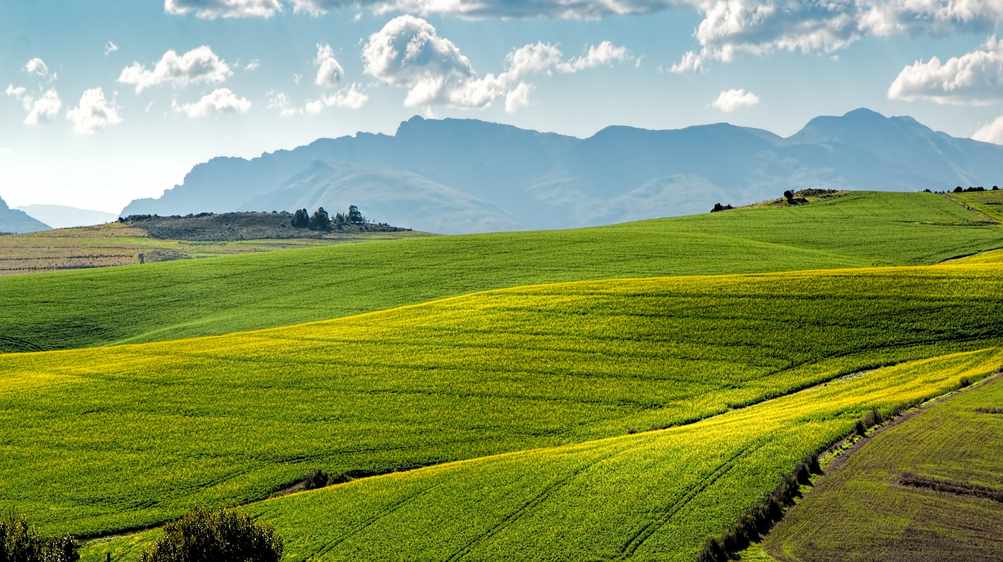
Part3,
사용 기술

Slide 16






03
사용기술
APP
REACT NATIVE
WEB FRONT-END
REACT
WEB BACK-END
DEEP-LEARNING
PHP / NODE.JS EXPRESS
PYTHON3 / TENSORFLOW
DB
MARIA DB
SERVER
AMAZON WEB SERVICES
Notes:
http://minheeblog.tistory.com/category/PPT

Slide 17
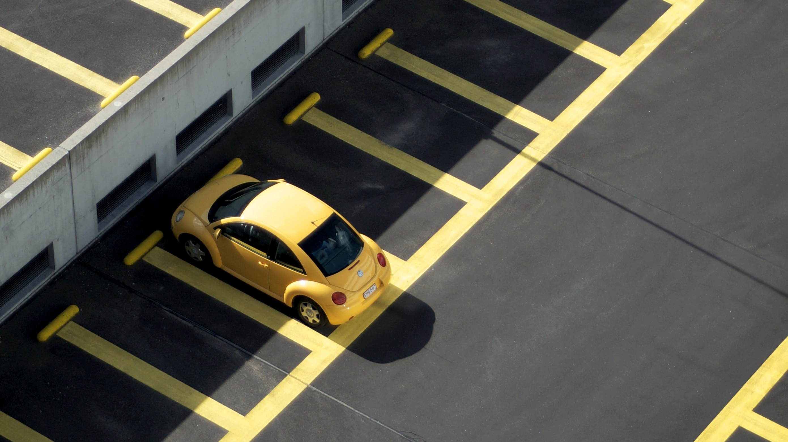
Part 4,
시연

Slide 18
THANK
YOU
학사 2조 박준수 송왕은 장혜지 최지선
おすすめ服
Notes:
http://minheeblog.tistory.com/category/PPT

